Slide 1
Обработка файлов средствами Free Pascal
Выполнили: студент группы И-72 Мазурин и Тышкевич

Slide 2
Зачем нужны массивы ?
Free Pascal (полное название Free Pascal Compiler) — свободно
распространяемый компилятор языка программирования Object Pascal.
Object Pascal — язык программирования, разработанный в фирме Apple
Computer в 1986 году группой Ларри Теслера, который консультировался с
Никлаусом Виртом. Произошёл от более ранней объектно-ориентированной
версии Паскаль, называвшейся Clascal, который был доступен на компьютере Apple Lisa.
Lazarus — открытая среда разработки программного обеспечения на языке
Object Pascal для компилятора Free Pascal. Интегрированная среда разработки
предоставляет возможность кроссплатформенной разработки приложений в
Delphi — подобном окружении.

Slide 3
Среда разработки Free Pascal
Компилятор Free Pascal Compiler (FPC), распространяется группой
разработчиков по общественной лицензии GNU. Лицензия эта
подразумевает, в частности, что для Free Pascal открыты и общедоступны
исходные коды, а их распространение и модификация (при условии
соблюдения лицензии) ничем не ограничены. Входящие в состав
дистрибутива пакеты и библиотеки имеют лицензию LGPL (GNU Lesser
Public License), что позволяет распространять скомпилированные программы
на любых (в том числе и коммерческих) условиях. В дополнение к этому,
Free Pascal можно получить совершенно бесплатно
Здесь же начнем с того, что Free Pascal – это 32-разрядный компилятор.
Мощный, быстрый (компиляция выполняется за один проход),
многоплатформенный. Он поддерживает и расширяет синтаксис
промышленных стандартов языка Паскаль: Turbo Pascal 7 и Object Pascal.
Кроме того, Free Pascal реализует перегрузку функций, перегрузку
операторов, глобальные свойства и некоторые другие самобытные
возможности.

Slide 4
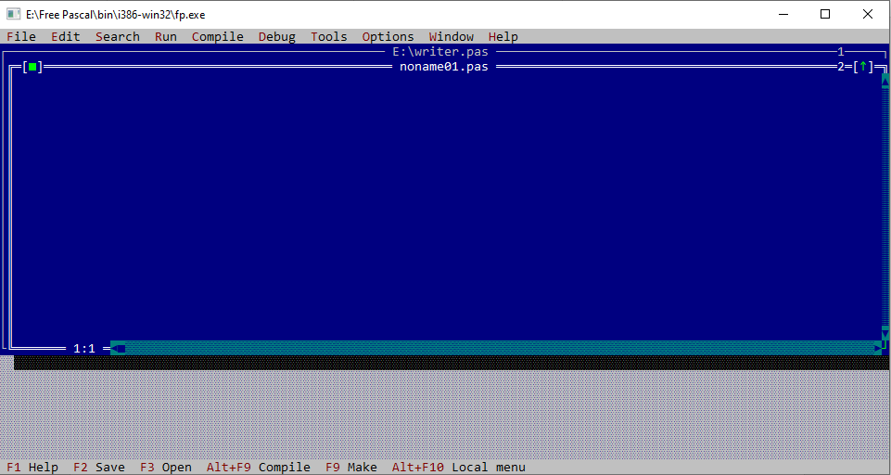
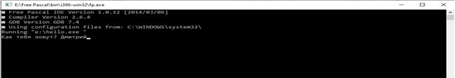


Компилятор выглядит минималистично.
В нем достаточно неудобно компилировать код, если делать это через сам Free Pascal. Если компилировать через сам Free Pascal выводимые данные могут «слипаться»
Но при первой компиляции кода, в той же директории где находится файл, появится exe файл, который не имеет такого неудобства.

Slide 5
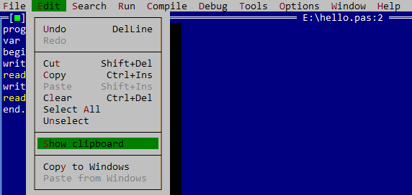

Манипуляции с кодом, происходят с другими комбинациями, например для того что бы вставить текст мы используем комбинацию Ctrl+V, но у Free Pascal они другие
Для того что бы открыть файл нужно всегда прописывать директорию файла, что бывает неудобно, когда у тебя директория файла слишком большая.
Так же стоит заметить, что при первой компиляции, помимо исходного файла с расширение pas, создаётся три файла:
Файл с расширением *.bak – это резервная копия исходного файла;
Файл с расширением *.exe – скомпилированный файл pas;
Файл с расширением *.o – Файл с компилированным объектом.

Slide 6
Используемые типы данных
Мы использовали в основном числовые типы данных для обработки файлов. Есть несколько числовых данных: real; integer; word.
Для того что бы описать переменную в программе используется служебное слово var
Общий вид:
Если же word и integer являются целыми численными, то real вещественным типом числа, который представляет значение с плавающей точкой, содержащее мантиссу и экспоненту - степень числа 10.
var название переменной : тип переменной.
Тип | Диапазон | Размер в байтах
Integer | -32768..32767 | 2
Word | 0..65535 | 2
Real | 2.9х10^{Е-39}..1.7х10^{Е38} (Значение чисел 11-12) | 6
Так же были использованы стоковые данные, строки в паскале – это данные типа string.
var имя переменной : string
var имя переменной : string[длина строки]
В первой ситуации длина строки будет по умолчанию максимальной, 255 символов, во второй же её длину можно указать

Slide 7
Типы файлов в Free Pascal
Ввод данных с клавиатуры удобен при обработке небольших объёмов информации. В случае обработки массивов, состоящих из сотен элементов, использовать ввод данных с клавиатуры нерационально. В подобных случаях данные удобно хранить в файлах. Программа будет их считывать, обрабатывать и выводить результаты на экран или в файл. Рассмотрим, как это можно сделать. C точки зрения программиста все файлы можно разделить на три класса: 1.типизированные 2.бестиповые 3.текстовые
Файлы, состоящие из компонентов одного типа (целые, вещественные, массивы и т. д.), число которых заранее не определено и может быть любым, называются типизированными.
В бестиповых файлах информация считывается и записывается блоками определённого размера. В подобных файлах хранятся данные любого вида и структуры.
Текстовые файлы состоят из любых символов. При записи информации в текстовый файл все данные преобразуются к символьному типу, в котором и хранятся.

Slide 8
Для работы с текстовым файлом файловая переменная (например f) описывается с помощью служебного слова text.
var f:text;
Для описания типизированных файлов можно описать файловую переменную следующим образом:
var f:file of тип;
Бестиповый файл описывается с помощью служебного слова file. Рассмотрим несколько примеров описания файловых переменных.
type
massiv=array [1..25] of real;
ff=file of real;
var
a:text; {Файловая переменная a для работы с текстовым файлом.}
b:ff ; {Файловая переменная f для работы с файлом вещественных чисел.}
c:file of integer;{Файловая переменная c для работы с файлом целых чисел.}
d:file of massiv;{Файловая переменная d для работы с типизированным файлом, элементами которого являются массивы из 25 вещественных чисел.}

Slide 9
Процедуры для обработки файлов в Free Pasacal
В Free Pascal есть процедуры для обработки данных файловых типов. Этими процедурами и функциями соответственно являются:
Reset ;Rewrite ;CloseFile ;Rename ;Erase ;Eof ;Write ;AssignFile ;Filesize ;Seek ;Truncate ;filepos
Процедуры reset, rewrite
После установления связи между файловой переменной и именем файла на диске нужно открыть файл, воспользовавшись процедурами reset или rewrite.
Процедура reset(f) (где f – имя файловой переменной) открывает файл, связанный с файловой переменной f, после чего становится доступным для чтения первый элемент, хранящийся в файле.
Процедура rewrite(f) создает пустой файл (месторасположение файла на диске определяется процедурой AssignFile) для последующей записи в него данных.
Если файл, связанный с файловой переменной f, существовал на диске, то вся информация в нем уничтожается.
Процедура CloseFile
Процедура CloseFile(f), где f – имя файловой переменной, закрывает файл, который ранее был открыт процедурами rewrite, reset
Процедуру CloseFile(f) следует обязательно использовать при закрытии файла, в который происходила запись данных.

Slide 10
Процедура rename
Переименование файла, связанного с файловой переменной f, осуществляется в то время, когда он закрыт, при помощи процедуры rename(f,s), где f – файловая переменная, s – новое имя файла (строковая переменная).
Процедура erase
Удаление файла, связанного с переменной f, выполняется посредством процедуры erase(f), в которой f также является именем файловой переменной.
Функция eof
Функция eof(f) (end of file), где f – имя файловой переменной, принимает значение «истина» (true), если достигнут конец файла, иначе – «ложь» (false). С помощью этой функции можно проверять, достигнут ли конец файла и можно ли считывать данныe.
Процедура write. Чтение и запись данных в файл
Для записи данных в файл можно использовать процедуру write: write (f, x1, x2,..., xn);
write (f, x); здесь f — имя файловой переменной, x, x1, x2, ..., xn — имена переменных, значения из которых записываются в файл.
read(f, x1, x2, x3,..., xn); read(f, x);
здесь f — имя файловой переменной,
x, x1, x2, ..., xn — имена переменных, в которые считываются значения из файла.
Процедура read последовательно считывает компоненты из файла.

Slide 11
Процедура AssignFile
Для начала работы с файлом необходимо связать файловую переменную в программе с файлом на диске. Для этого используется процедура AssignFile(f,s), где f — имя файловой переменной, а s — полное имя файла на диске (файл должен находиться в текущем каталоге при условии, что к нему специально не указывается путь).
var f:file of real;
begin
//Пример процедуры assign для ОС Windows.
AssignFile(f,’d:\tp\tmp\ abc.dat’);
//Пример процедуры assign для ОС Linux.
AssignFile ( f ,’ /home/justifyq/pascal/abc.dat’) ;

